Slide 1
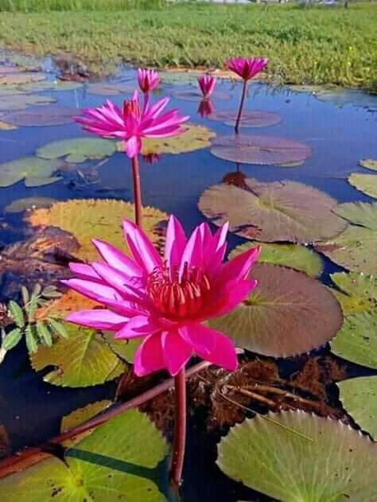
পৌরনীতি ও সু-শাসন ক্লাশে সবাইকে স্বাগতম

Slide 2
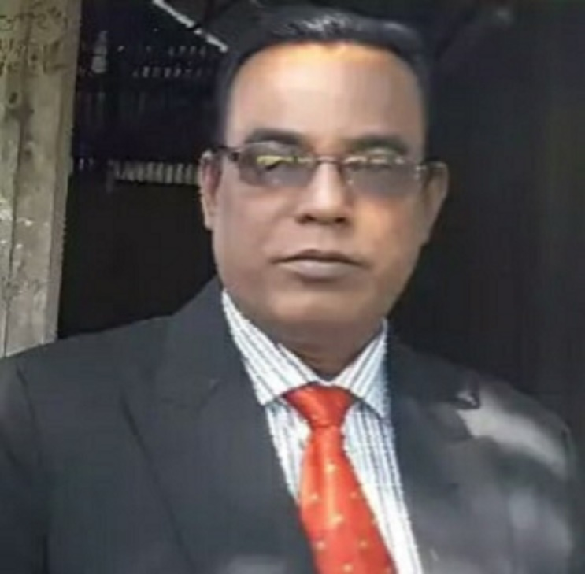
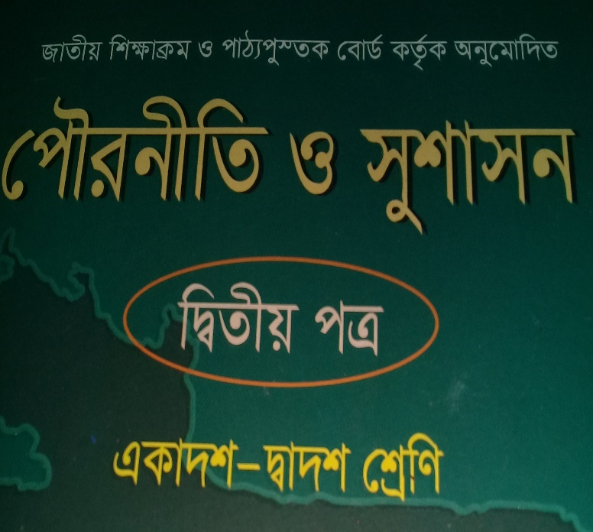
পরিচিতি
মোঃ আজহারুল ইসলাম,
সহকারি অধ্যাপক,
জাংগালিয়া ইউনিয়ন উচ্চ মাধ্যমিক বিদ্যালয়।
পাকুন্দিয়া- কিশোরগঞ্জ,
মোবাইল নং ০১৭১২৩৮৯৭৫২ ,
শ্রেণীঃ দ্বাদশ,
পৌরনীতি ও সু-শাসন,
অধ্যায়ঃ দশম,
বিষয়ঃ দুর্নীতি,
সময়ঃ ৫০ মিনিট,
তারিখঃ ২৯/০৮/২০১৯ ,

Slide 3
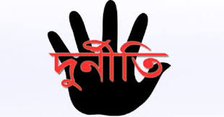

Slide 4
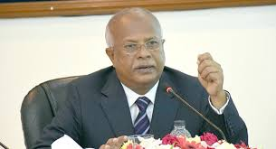
দুদক চেয়ারম্যান

Slide 6
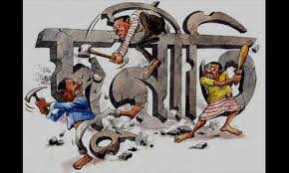

Slide 7
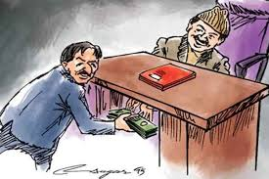
ঘুষ লেনদেন খুবই গোপনে করিতেছেন,

Slide 8
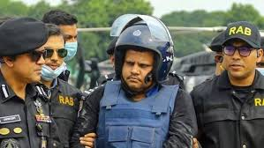
সাহেদ কোভিড-১৯ এর ভুয়া সার্টিফিকেট প্রদানের মাধ্যমে দুর্নীতি করেছেন,

Slide 9
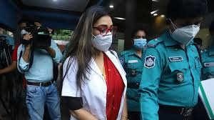
ডাঃসাবরিনা কোভিড-১৯ এর ভুয়া সার্টিফিকেট প্রদানের মাধ্যমে দুর্নীতি করেছেন,

Slide 10
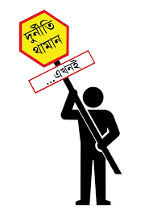

Slide 11
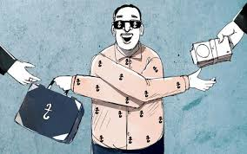
দুই হাতে ঘুষ লেনদেন করিতেছেন,

Slide 12
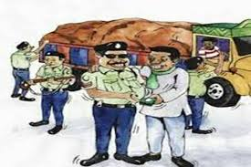
পলিশ ঘুষ লেনদেনের মাধ্যমে দুর্নীতি করিতেছেন,

Slide 14
দুর্নীতির করার কৌশল করিতেছে,

Slide 15
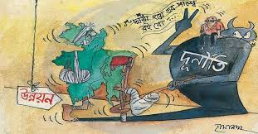

Slide 16
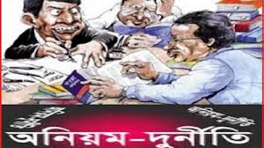
সরকারী অফিসে দুর্নীতি চলিতেছে,

Slide 17
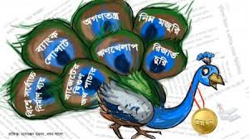
দুর্নীতির বিভিন্ন চিত্র,

Slide 18
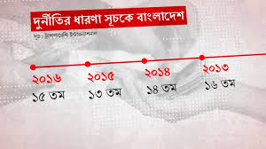

Slide 19
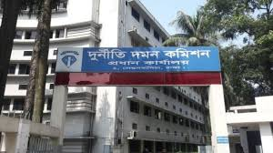

Slide 20
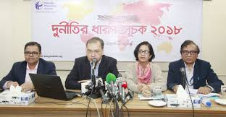

Slide 21
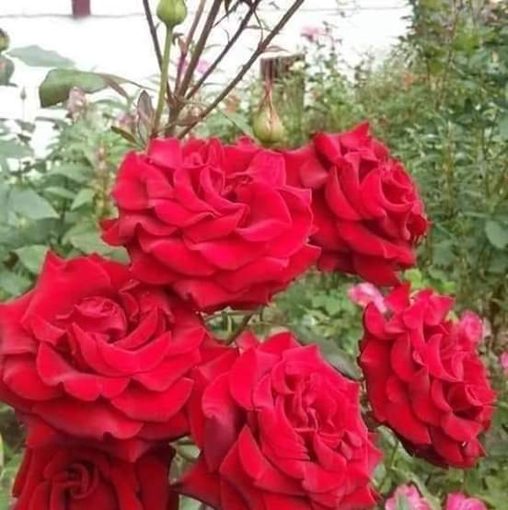
আজকের পাঠ ঘোষণাঃ-
দুর্নতি কি, দুর্নীতির কারন সমূহ কি কি,এবং দুর্নীতি প্রতিরোধের আইন সমূহ কি কি।

Slide 22
শিখন ফলঃ-
এই পাঠের শেষে,
দুর্নীতি কি তা বলতে পারবে।
দুর্নীতির কারন সমূহ ব্যাখ্যা করতে পারবে।
দুর্নীতি প্রতিরোধের আইন সমূহ মূল্যায়ন করতে পারবে।

Slide 23
দুর্নীতিঃ-
ইংরেজী শব্দ
CORRUPTION
ল্যাটিন শব্দ
CORRUPTUS
অর্থ হলো
ধবংস বা ক্ষতিসাধন

Slide 24
দুর্নীতি বলতে কি বুঝ ?
উত্তরঃ- দুর্নীতি বলতে ঘুষ লেনদেন,প্রতারণা,স্বজনপ্রীতি ও ক্ষমতার অপব্যবহার ইত্যাদিকে বুঝায়।। দুর্নীতির ইংরেজী প্রতিশব্দ’ Corruption’ শব্দটি ল্যাটিন শব্দ Corruptus থেকে এসেছে। যার অর্থ ধবংস বা ক্ষতিসাধন। দুর্নীতি হলো নীতি বিরুদ্ধ কাজ। দুর্নীতি একটি সামাজিক ব্যাধি এবং এক ধরনের সামাজিক অপরাধ। বিশ্বের প্রতিটি দেশই কম-বেশি এ সমস্যায় আক্রান্ত। কোন ব্যক্তি বা গোষ্টীর অবৈধ পন্থায় নীতি বিরুদ্ধ বা জনস্বার্থ বিরোধী কাজই দুর্নীতি।
এডিবি এর মতে,দুর্নীতি হলো সরকারি-বেসরকারি পদে অধিষ্টিত থেকে ক্ষমতার অপব্যবহারের মাধ্যমে ব্যক্তিগত ভাবে লয়াভবান হওয়া।
সমাজ বিজ্ঞানী রামনাথ শর্মার মতে ‘’ অবৈধ সুযোগ-সবিধা লাভের জন্য কোনো ব্যক্তির দায়িত্ব পালনে স্বেচ্ছাকৃত অবহেলাই দুর্নীতি।
সুতরাং টি, আই, বি, এর মতে ‘ সমকালীন বিশ্বে অন্যতম বড় চ্যালেঞ্জ হচ্ছে দুর্নীতি।

Slide 25
দুর্নীতির কারন সমূহঃ-
১। অর্থনৈতিক
অসচ্ছলতা।
২। আইনের অভাব।
৩। সামাজিক প্রভাব ও মর্যাদা
বৃদ্ধির জন্য।
৪। উচ্চভিলাসী জীবনের
মোহ।
৫। দেশ-প্রেমের অভাব।

Slide 26
দুর্নীতি দমনের আইন সমূহঃ-
১।আইনের কঠোর প্রয়োগ।
২। শিক্ষার প্রসার।
৩। দুর্নীতি দমন কমিশনের
দক্ষতা বৃদ্ধি।
৪। সরকারি অডিট-নিরীক্ষা
কমিটি গঠন করা।
৫। নাগরিক সচেতনতা
বৃদ্ধি।

Slide 27
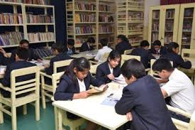
দলীয় কাজঃ-
ক দলঃ- দুদক কি?
খ দলঃ- দুদক কোন ধরনের প্রতিষ্টান?

Slide 28
একক কাজঃ-
তোমরা সবাই নিন্মের প্রশ্নের উত্তর দিবা।
দুর্নীতি দমনের আইন সমূহ কি কি তা ব্যাখ্যা কর ?

Slide 29
জোড়ায় কাজঃ-
ক। দুর্নীতি দমন কমিশন কি?
খ। দুর্নীতি বলতে কি বুঝ?

Slide 30
মূল্যায়নঃ-
১। দুর্নীতি দমন কমিশন বিল কতসালে পাশ হয়।
ক।২০০৩, খ। ২০০৪,
গ। ২০০৫, ঘ। ২০০৬,
২।দুর্নীতি কোন ধরনের ব্যাধি?
ক। সামাজিক, খ। অর্থনৈতিক,
গ।মানসিক, ঘ।শারীরিক।

Slide 31
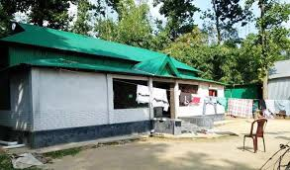
বাড়ির কাজঃ-
বাংলাদেশের দুর্নীতি দমনে সরকারের পাশাপাশি আমাদের কি করনীয় এ বিষয়ে একটি প্রতিবেদন লিখে জমা দিবা।

Slide 32
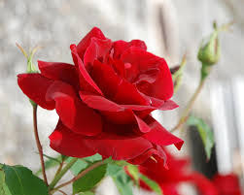
সবাইকে ধন্যবাদ

